Slide 1
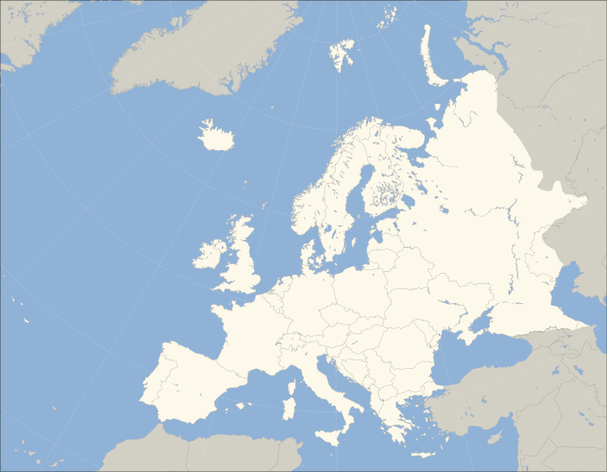
Zapadna i Sjeverna Europa

Slide 2
Vannern i Vattern
Bergen
Ore(Sund)
fjeld
baltički tigar
morene
najdulja i najrazvedenija europska obala
Stavanger
Baltički štit
bogatstvo željezne rude
Malmo
Grenland

Slide 3
najveći ulov ribe
svjetska pomorska sila
tajge
najrazvijenija prehrambena industrija
Sogne fjord
vjetrolektrane
najveća i najmnogoljudnija sjevernoeuropska zemlja
geotermalna energija, vulkani, gejziri
veliki proizvođač nafte
najveći proizvođač električne energije
Jylland
Održivi razvoj
Goteborg
rijas
najgušće naseljena

Slide 4
Ben Nevis
Hebridi
litoralizacija
Najviši stupanj urbanizacije
klifovi
vojvodstvo u Z.E
najgušće naseljene u ZE
kneževina u Z.E.
Doverska vrata
Oxford i Cambridge
aglomeracija
satelitski grad

Slide 5
nuklearne elektrane u ZE
višenacionalne države
čelik
Dolina Loire
jezici u Belgiji
polderi
Bruxelles
Ardeni
Zlatni trokut
Azurna obala – Nica, Monako…
Europort 1
Aberdeen
decentralizacija
Dogger bank
Lourdes
TGV
vino i sir
Korzika

Slide 6
Keltski tigar
Strasbourg
Zeleni otok
Cork
Benelux
Penini
najveći izvoznik poljoprivrednih proizvoda
vjetrolektrane
vojvodstvo
Glasgow
brusionice dijamanta
pivo i čokolada
Toulouse
najslabije razvijena
zemlja UK-a
najrjeđe naseljena zemlja
UK

